Slide 1

He Whakaaturanga mā te Pouako
Te Uara Tū

Slide 2
Ngā Whāinga mō tēnei Akoranga
Kia mōhio ki:

Slide 3
Ngā Whāinga mō tēnei Akoranga
Kia mōhio ki:
ngā huatau matua o te uara tū

Slide 4
Ngā Whāinga mō tēnei Akoranga
Kia mōhio ki:
ngā huatau matua o te uara tū
ngā momo rauemi mō te whakaako i te uara tū

Slide 5
Ngā Whāinga mō tēnei Akoranga
Kia mōhio ki:
ngā huatau matua o te uara tū
ngā momo rauemi mō te whakaako i te uara tū
te wāhi nui ki te uara tū i roto i te ako pāngarau

Slide 6
Ngā Huatau Matua o te Uara Tū
1. Tekau ngā tohutau (me ngā ingoa) hei whakaatu i ngā rahinga mutunga kore.

Slide 7
Ngā Huatau Matua o te Uara Tū
1. Tekau ngā tohutau (me ngā ingoa) hei whakaatu i ngā rahinga mutunga kore.
Tuhia ngā tohutau ki te pepa

Slide 8
Ngā Huatau Matua o te Uara Tū
1. Tekau ngā tohutau (me ngā ingoa) hei whakaatu i ngā rahinga mutunga kore.
Tuhia ngā tohutau ki te pepa
0, 1, 2, 3, 4, 5, 6, 7, 8, 9

Slide 9
Ngā Huatau Matua o te Uara Tū
1. Tekau ngā tohutau (me ngā ingoa) hei whakaatu i ngā rahinga mutunga kore.
Tuhia ngā tohutau ki te pepa
0, 1, 2, 3, 4, 5, 6, 7, 8, 9
Koia rā te take e kīia ai tā tātou pūnaha tau, he ‘pūnaha tekau’ – tekau ōna tohutau hei whakaatu i ngā rahinga katoa.

Slide 10
Ngā Huatau Matua o te Uara Tū
2. Ka whai ‘uara’ te wāhi ‘tū’ o ia mati i tētahi tau.

Slide 11
Ngā Huatau Matua o te Uara Tū
Ka whai ‘uara’ te wāhi ‘tū’ o ia mati i tētahi tau.
  He aha te uara o te wāhi e tū ana te 8 i te tau 381?

Slide 12
Ngā Huatau Matua o te Uara Tū
Ka whai ‘uara’ te wāhi ‘tū’ o ia mati i tētahi tau.
  He aha te uara o te wāhi e tū ana te 8 i te tau 381?
  He aha te uara tū o te 3 i te tau 381?

Slide 13
Ngā Huatau Matua o te Uara Tū
Ka whai ‘uara’ te wāhi ‘tū’ o ia mati i tētahi tau.
  He aha te uara o te wāhi e tū ana te 8 i te tau 381?
  He aha te uara tū o te 3 i te tau 381?
  Nō reira, e tohu ana te 8 i te 80. E tohu ana te 3 i te 300.

Slide 14
Ngā Huatau Matua o te Uara Tū
Ka whai ‘uara’ te wāhi ‘tū’ o ia mati i tētahi tau.
  He aha te uara o te wāhi e tū ana te 8 i te tau 381?
  He aha te uara tū o te 3 i te tau 381?
  Nō reira, e tohu ana te 8 i te 80. E tohu ana te 3 i te 300.
  Ko te whare uara tū tētahi rauemi matua hei whakaatu i te uara o ngā wāhi tū o ngā mati o tētahi tau. Tuhia te tau 381 ki tētahi whare uara tū.

Slide 15
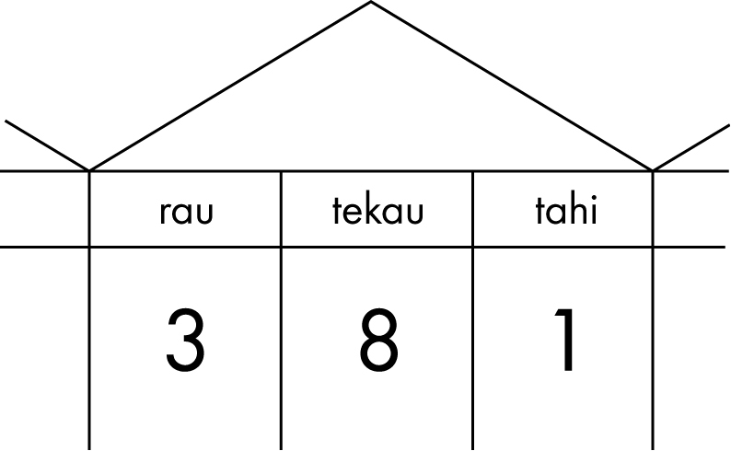
Ngā Huatau Matua o te Uara Tū
He aha te uara tū o ia mati i te tau 381?

Slide 16
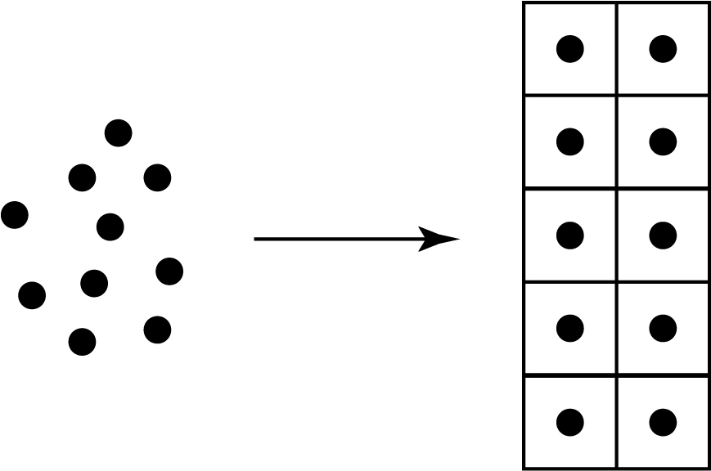
Ngā Huatau Matua o te Uara Tū
3. Ka tūtahi ngā rōpū o te 10 (me ngā 100, me ngā 1,000 …) hei wae tatau.

Slide 17

Ngā Huatau Matua o te Uara Tū
I te tuatahi, ka tatauria e te tamaiti ngā mea takitahi katoa (10 ngā tahi). Nō muri mai ka tatauria ngā rōpū o te 10 (1 te tekau)

Slide 18
Ngā Huatau Matua o te Uara Tū
I te tuatahi, ka tatauria e te tamaiti ngā mea takitahi katoa (10 ngā tahi). Nō muri mai ka tatauria ngā rōpū o te 10 (1 te tekau)
Kei tēhea kaupae o Te Mahere Tau te tamaiti mēnā e tatau ana ia i ngā mea takitahi katoa?

Slide 19
Ngā Huatau Matua o te Uara Tū
I te tuatahi, ka tatauria e te tamaiti ngā mea takitahi katoa (10 ngā tahi). Nō muri mai ka tatauria ngā rōpū o te 10 (1 te tekau)
Kei tēhea kaupae o Te Mahere Tau te tamaiti mēnā e tatau ana ia i ngā mea takitahi katoa?
Kei tēhea kaupae o Te Mahere Tau te tamaiti mēnā ka tatau ia i ngā rōpū o te tekau?

Slide 20
Ngā Huatau Matua o te Uara Tū
4. Kei roto i ngā kupu Māori mō ngā tau te whakarōpūtanga o ngā tekau (me ngā rau, me ngā mano …).
toru rau whā tekau mā rua

Slide 21
Ngā Huatau Matua
5. Arā ngā tauira kei roto i te pūnaha uara tū. Hei tauira:

Slide 22
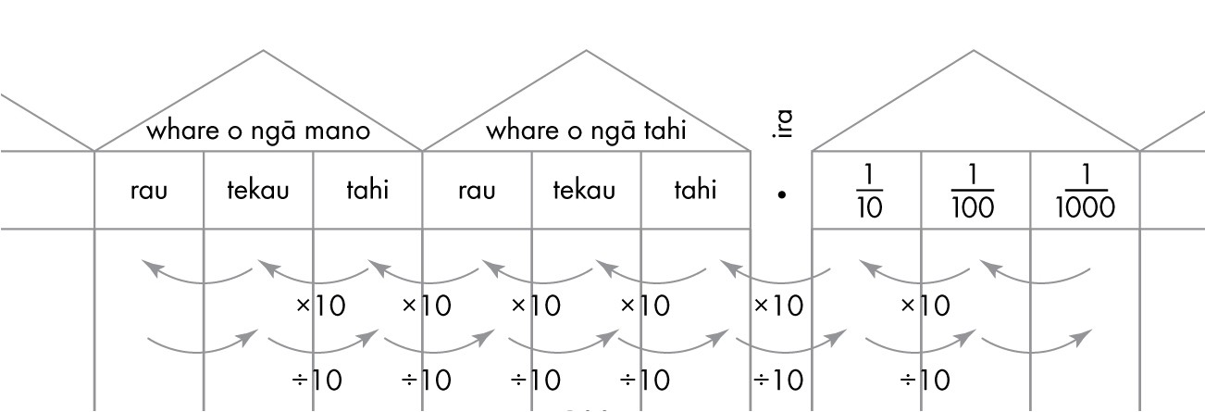
Ngā Huatau Matua
5. Arā ngā tauira kei roto i te pūnaha uara tū. Hei tauira:

Slide 23
Ngā Huatau Matua
Tuhia he whakamāramatanga mō te tauira uara tū e whakaaturia ana i konei:

Slide 24
Ngā Huatau Matua
Ina whakareatia tētahi uara tū ki te 10, ka hua ko te uara tū kei te taha mauī o tērā.

Slide 25
Ngā Huatau Matua
Ina whakareatia tētahi uara tū ki te 10, ka hua ko te uara tū kei te taha mauī o tērā.
Ina whakawehea tētahi uara tū ki te 10, ka hua ko te uara tū kei te taha matau o tērā.

Slide 26
Ngā Huatau Matua
Ina whakareatia tētahi uara tū ki te 10, ka hua ko te uara tū kei te taha mauī o tērā.
Ina whakawehea tētahi uara tū ki te 10, ka hua ko te uara tū kei te taha matau o tērā.
He aha ētahi atu tauira kei roto i te pūnaha uara tū?

Slide 27
Ngā Huatau Matua
Arā hoki ngā tauira uara tū kei roto i te raupapa o ngā tau. Hei tauira:

Slide 28
Ngā Huatau Matua
Arā hoki ngā tauira uara tū kei roto i te raupapa o ngā tau. Hei tauira:
1
2
3
4
5 6 7
8
9 10
+10
10 × 1
11 12
13
14
15
16 17
18
19
20
–
+20
+10
10 × 2
21
10
22
23
24
25
+20
26 27
28
29
30
–10
10 × 3
31 32
33
34
35
36
37
38
–20
39
40
10 × 4

Slide 29
Ngā Huatau Matua
Arā hoki ngā tauira uara tū kei roto i te raupapa o ngā tau. Hei tauira:
1
2
3
4
5 6 7
8
9 10
+10
10 × 1
11 12
13
14
15
16 17
18
19
20
–
+20
+10
10 × 2
21
10
22
23
24
25
+20
26 27
28
29
30
–10
10 × 3
31 32
33
34
35
36
37
38
–20
39
40
10 × 4
He aha ētahi atu tauira?

Slide 30
Ngā Huatau Matua
6. Ka taea ngā rōpū uara tū o roto i tētahi tau te wāwāhi.

Slide 31
Ngā Huatau Matua
6. Ka taea ngā rōpū uara tū o roto i tētahi tau te wāwāhi.
Anei ētahi wāwāhitanga uara tū o te tau 358 358 = 300 + 50 + 8

Slide 32
Ngā Huatau Matua
6. Ka taea ngā rōpū uara tū o roto i tētahi tau te wāwāhi.
Anei ētahi wāwāhitanga uara tū o te tau 358 358 = 300 + 50 + 8
= (100 × 2) + (10 × 15) + (1 × 8)

Slide 33
Ngā Huatau Matua
6. Ka taea ngā rōpū uara tū o roto i tētahi tau te wāwāhi.
Anei ētahi wāwāhitanga uara tū o te tau 358 358 = 300 + 50 + 8
= (100 × 2) + (10 × 15) + (1 × 8)
= (10 × 35) + (1 × 8)

Slide 34
Ngā Huatau Matua
6. Ka taea ngā rōpū uara tū o roto i tētahi tau te wāwāhi.
Anei ētahi wāwāhitanga uara tū o te tau 358 358 = 300 + 50 + 8
= (100 × 2) + (10 × 15) + (1 × 8)
= (10 × 35) + (1 × 8)
= ...
He aha ētahi atu wāwāhitanga o te 358?

Slide 35
Ngā Huatau Matua
He āhuatanga nui te wāwāhi uara tū i roto i ētahi rautaki tau maha. Hei tauira:

Slide 36
Ngā Huatau Matua
He āhuatanga nui te wāwāhi uara tū i roto i ētahi rautaki tau maha. Hei tauira:
45 × 6 = (40 × 6) + (5 × 6)

Slide 37
Ngā Huatau Matua
He āhuatanga nui te wāwāhi uara tū i roto i ētahi rautaki tau maha. Hei tauira:
45 × 6 = (40 × 6) + (5 × 6)
34 + 62 = (30 + 60) + (4 + 2)

Slide 38
Ngā Huatau Matua
He āhuatanga nui te wāwāhi uara tū i roto i ētahi rautaki tau maha. Hei tauira:
45 × 6 = (40 × 6) + (5 × 6)
34 + 62 = (30 + 60) + (4 + 2)
72 ÷ 4 = (40 ÷ 4) + (32 ÷ 4)

Slide 39
Ngā Huatau Matua
He āhuatanga nui te wāwāhi uara tū i roto i ētahi rautaki tau maha. Hei tauira:
45 × 6 = (40 × 6) + (5 × 6)
34 + 62 = (30 + 60) + (4 + 2)
72 ÷ 4 = (40 ÷ 4) + (32 ÷ 4)
He aha ētahi atu tauira o te wāwāhi uara tū hei rautaki whakaoti paheko tau?

Slide 40
Ngā Huatau Matua
He āhuatanga nui te wāwāhi uara tū i roto i ētahi rautaki tau maha. Hei tauira:
45 × 6 = (40 × 6) + (5 × 6)
34 + 62 = (30 + 60) + (4 + 2)
72 ÷ 4 = (40 ÷ 4) + (32 ÷ 4)
He aha ētahi atu tauira o te wāwāhi uara tū hei rautaki whakaoti paheko tau?
E tino kitea ana i konei, mēnā kei te raru te ākonga i tana eke panuku mai i ngā rautaki tatau ki ngā rautaki wāwāhi tau, tērā tonu pea, ko tana kore mārama ki te pūnaha uara tū te take.

Slide 41
Ngā Huatau Matua
7. Me āta hono ngā tau nui ki tētahi horopaki e taunga ana te ākonga, e mārama ai ia ki te rahi o taua tau me ōna wāhanga uara tū.

Slide 42
Ngā Huatau Matua
7. Me āta hono ngā tau nui ki tētahi horopaki e taunga ana te ākonga, e mārama ai ia ki te rahi o taua tau me ōna wāhanga uara tū.
He aha ētahi whakatauiratanga e mārama ai te rahi o te 20,000?

Slide 43
Ngā Huatau Matua
Ko ētahi whakatauiratanga o te 20,000:

Slide 44
Ngā Huatau Matua
Ko ētahi whakatauiratanga o te 20,000:
Te maha o ngā manomita (km) mai i Tāmakimakaurau ki Rānana.

Slide 45
Ngā Huatau Matua
Ko ētahi whakatauiratanga o te 20,000:
Te maha o ngā manomita (km) mai i Tāmakimakaurau ki Rānana.
E pātata ana ki te tapeke o ngā manomita (km) i ngā haerenga 150 mai i Tūranga ki Ruatōrea.

Slide 46
Ngā Huatau Matua
Ko ētahi whakatauiratanga o te 20,000:
Te maha o ngā manomita (km) mai i Tāmakimakaurau ki Rānana.
E pātata ana ki te tapeke o ngā manomita (km) i ngā haerenga 150 mai i Tūranga ki Ruatōrea.
He paku nui ake i te maha o ngā tāngata ka uru atu ki te papa tākaro matua o Papaioea.

Slide 47
Ngā Huatau Matua
Ko ētahi whakatauiratanga o te 20,000:
Te maha o ngā manomita (km) mai i Tāmakimakaurau ki Rānana.
E pātata ana ki te tapeke o ngā manomita (km) i ngā haerenga 150 mai i Tūranga ki Ruatōrea.
He paku nui ake i te maha o ngā tāngata ka uru atu ki te papa tākaro matua o Papaioea.
Te utu ka riro i te tangata mō te mahi i te 10 hāora i te wiki, mō te $12 i te hāora, mō te 3 tau me te 2 marama.

Slide 48
Hei tauira o te tipu haere o te mātauranga uara tū

Slide 49
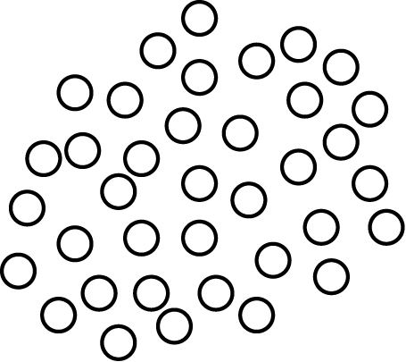
Hei tauira o te tipu haere o te mātauranga uara tū
I te tīmatanga, ka tatauria (ā-tahi) te katoa o ngā mea kei roto i te huinga. E 34 ngā porotiti e whakaaturia nei.

Slide 50
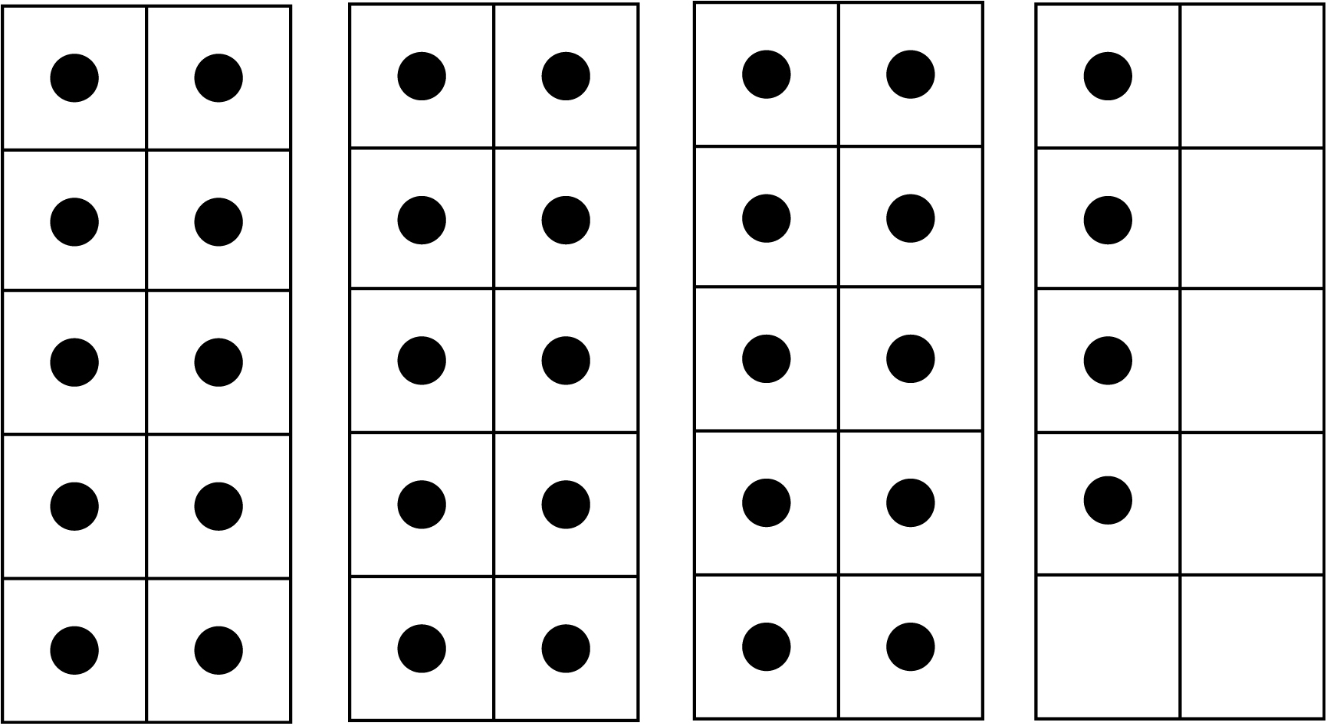
Hei tauira o te tipu haere o te mātauranga uara tū
Kātahi ka whakarōpungia ngā rōpū o te 10, ka tatau i ngā rōpū (10, 20, 30, 34)

Slide 51
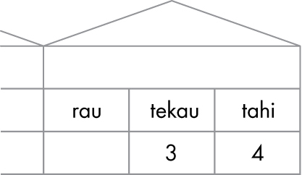
Hei tauira o te tipu haere o te mātauranga uara tū
Ko te whare uara tū hei whakaatu i te tatauranga o ngā rōpū. E 3 ngā rōpū o te tekau, e 4 ngā tahi.

Slide 52
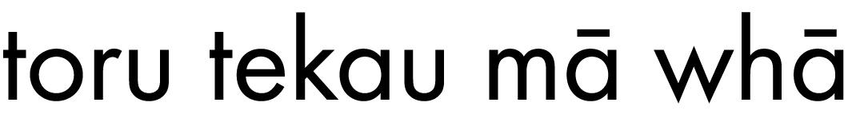
Hei tauira o te tipu haere o te mātauranga uara tū
Ka āta honoa ngā kupu Māori ki te tatauranga o ngā rōpū. E 3 ngā rōpū o te tekau, e 4 ngā rōpū o te tahi.

Slide 53
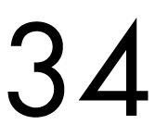
Hei tauira o te tipu haere o te mātauranga uara tū
Ka puta i ēnei whakaahuahanga katoa te tohu mō te tau. Kua whai māramatanga te ākonga ki te tikanga o ngā mati.

Slide 54
Te Uara Tū: He Kaupapa Matua

Slide 55
Te Uara Tū: He Kaupapa Matua
He aha te wāhi ki te mātauranga uara tū, e mārama ai te tamaiti ki ēnei wāhanga o te pāngarau?

Slide 56
Te Uara Tū: He Kaupapa Matua
He aha te wāhi ki te mātauranga uara tū, e mārama ai te tamaiti ki ēnei wāhanga o te pāngarau?
te pūnaha tau

Slide 57
Te Uara Tū: He Kaupapa Matua
He aha te wāhi ki te mātauranga uara tū, e mārama ai te tamaiti ki ēnei wāhanga o te pāngarau?
te pūnaha tau
ngā momo tatau

Slide 58
Te Uara Tū: He Kaupapa Matua
He aha te wāhi ki te mātauranga uara tū, e mārama ai te tamaiti ki ēnei wāhanga o te pāngarau?
te pūnaha tau
ngā momo tatau
ngā rautaki paheko tau

Slide 59
Te Uara Tū: He Kaupapa Matua
He aha te wāhi ki te mātauranga uara tū, e mārama ai te tamaiti ki ēnei wāhanga o te pāngarau?
te pūnaha tau
ngā momo tatau
ngā rautaki paheko tau
te tau ā-ira

Slide 60
Te Uara Tū: He Kaupapa Matua
He aha te wāhi ki te mātauranga uara tū, e mārama ai te tamaiti ki ēnei wāhanga o te pāngarau?
te pūnaha tau
ngā momo tatau
ngā rautaki paheko tau
te tau ā-ira
te ine (ngā waeine ngahuru)

Slide 61
Te Uara Tū: He Kaupapa Matua
He aha te wāhi ki te mātauranga uara tū, e mārama ai te tamaiti ki ēnei wāhanga o te pāngarau?
te pūnaha tau
ngā momo tatau
ngā rautaki paheko tau
te tau ā-ira
te ine (ngā waeine ngahuru)
te whakaaro pānga riterite

Slide 62
Ngā Rauemi
E whai ake nei ētahi tauira o ngā momo rauemi hei whakaako i te uara tū.

Slide 63
Ngā Rauemi
E whai ake nei ētahi tauira o ngā momo rauemi hei whakaako i te uara tū.
Ko ētahi he mea takitahi hei whakarōpū mā te ākonga (pērā i ngā pīni/porotiti).

Slide 64
Ngā Rauemi
E whai ake nei ētahi tauira o ngā momo rauemi hei whakaako i te uara tū.
Ko ētahi he mea takitahi hei whakarōpū mā te ākonga (pērā i ngā pīni/porotiti).
Ko ētahi kua oti kē te whakarōpū (pērā i ngā poraka uara tū).

Slide 65
Ngā Rauemi
E whai ake nei ētahi tauira o ngā momo rauemi hei whakaako i te uara tū.
Ko ētahi he mea takitahi hei whakarōpū mā te ākonga (pērā i ngā pīni/porotiti).
Ko ētahi kua oti kē te whakarōpū (pērā i ngā poraka uara tū).
Ko ētahi he rauemi rāwekeweke, ko ētahi he whakaahuahanga ā-tuhi i ngā rōpū uara tū.

Slide 66
Ngā Rauemi
E whai ake nei ētahi tauira o ngā momo rauemi hei whakaako i te uara tū.
Ko ētahi he mea takitahi hei whakarōpū mā te ākonga (pērā i ngā pīni/porotiti).
Ko ētahi kua oti kē te whakarōpū (pērā i ngā poraka uara tū).
Ko ētahi he rauemi rāwekeweke, ko ētahi he whakaahuahanga ā-tuhi i ngā rōpū uara tū.
Kei te pae tukutuku o nzmaths ētahi whakaari e kitea ai te whakamahinga o ēnei rauemi:
http://www.nzmaths.co.nz/ng-whakaari-rauemi?parent_node

Slide 67
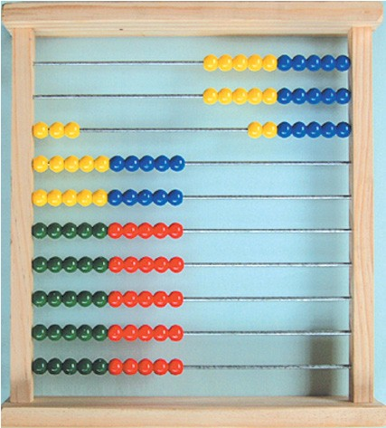
Ngā Rauemi
Anga pirepire

Slide 68
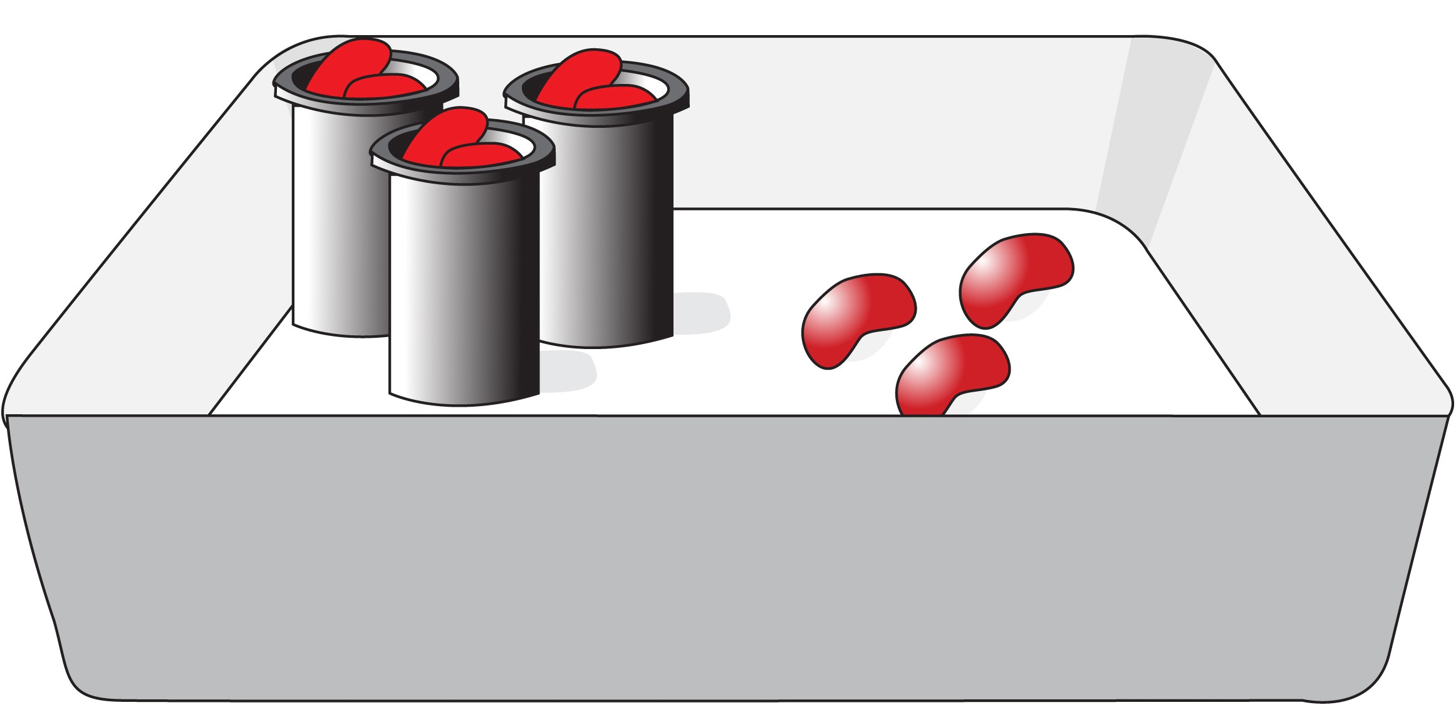
Ngā Rauemi
Pīni/porotiti

Slide 69
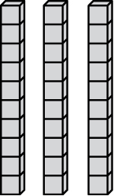
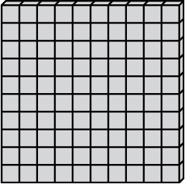
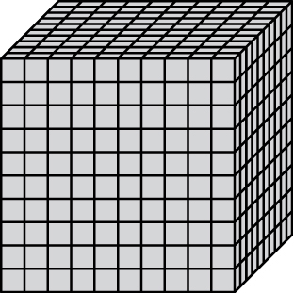
Ngā Rauemi
Poraka uara tū

Slide 70


Ngā Rauemi
Poraka honohono

Slide 71
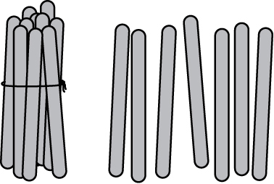
Ngā Rauemi
Rākau mati

Slide 72
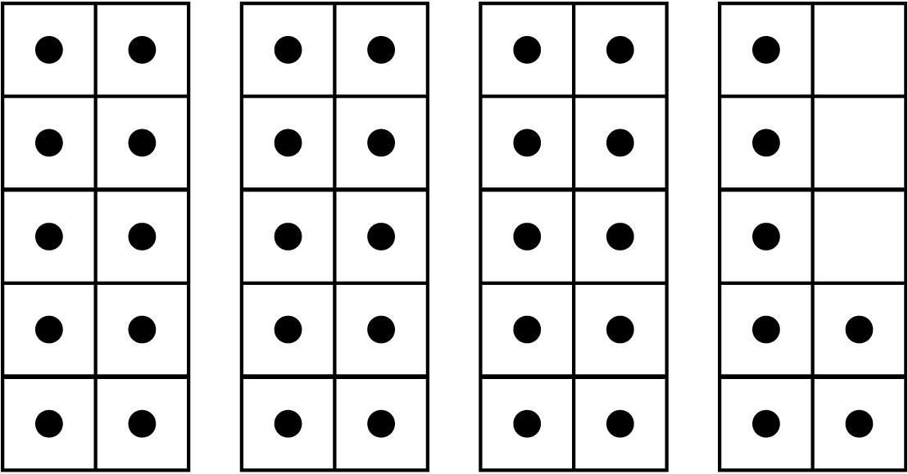
Ngā Rauemi
Anga tekau

Slide 73

Ngā Rauemi
Whare uara tū

Slide 74


Ngā Rauemi
Kāri pere

Slide 75
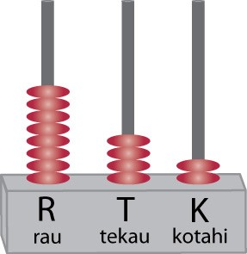
Ngā Rauemi
Takatātai

Slide 76
Ngā Rauemi
Takatātai
He aha ētahi atu rauemi mō te whakaako i te uara tū?

Slide 77
Ngā Rauemi
Ko tētahi mea nui kia maha ngā momo rauemi me ngā whakaahuahanga uara tū rerekē hei
rāwekeweke mā te ākonga, hei whakamahi māna, e tino mārama ai ia ki ngā tikanga uara tū.

Slide 78
Ngā Rauemi
He akoranga matihiko mō te uara tū kei te pae ipurangi o nzmaths hei tirotiro, hei whakamahi mā te ākonga:
http://www2.nzmaths.co.nz/maori/LO/WhakatauiraTau/ numbersMI123.html
http://www2.nzmaths.co.nz/maori/lo/porakauaratu/index. html

Slide 79

Ngā Rauemi
He nui ngā akoranga e hāngai ana ki te uara tū kei roto i te rauemi nei He Pūtahi Pāngarau

Slide 80
Te Mahere Tau
Āta tirotirohia te tipu o te mātauranga uara tū kei roto i te Mahere Tau.

Slide 81
Te Mahere Tau
Āta tirotirohia te tipu o te mātauranga uara tū kei roto i te Mahere Tau.
Whakaarohia tētahi ngohe whakaako i te uara tū e hāngai ana ki ia kaupae o Te Mahere Tau.

